Slide 1
Художественно – эстетическое развитие (лепка)
«Пушка»

Slide 2
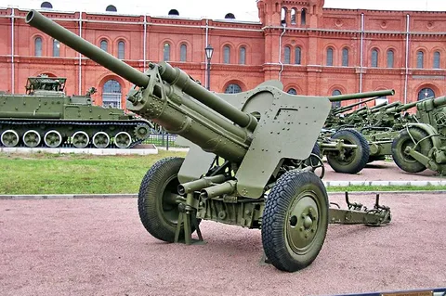
Рассмотрите картинку, рассказать детям, что на картинке изображена военная пушка, для чего она нужна? Как использовали ее на войне? Из каких частей она состоит? (опираясь на вопросы расскажите ребенку о пушке)

Slide 3
Ознакомьтесь с основными приемами лепки.

Slide 4
Рассмотрите образец. Материал: пластилин (красный, желтый, оранжевый цвета и т.д.). Использовать приемы, которые мы вам предложили.

Slide 5
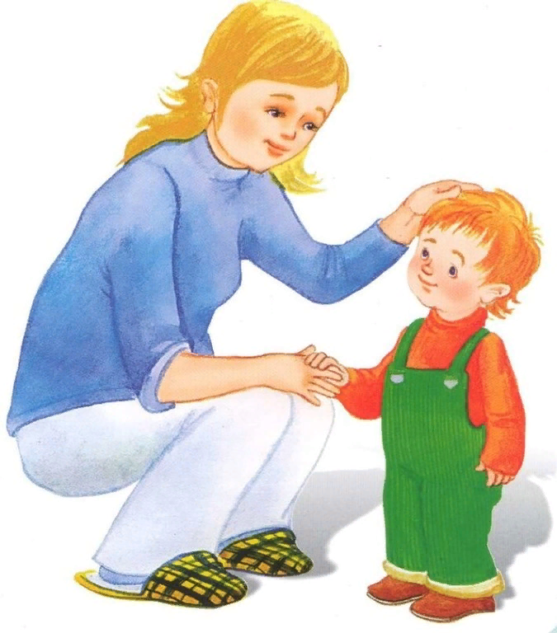
Не забудьте похвалить ребенка за проделанную работу, за его труд и усидчивость!!! Молодцы!)))

